Slide 1

Giảng viên hướng dẫn : nguyễn mạnh hùng Sinh viên thực hiện: lâm Hoàng hải phạm minh đức nGuyễn văn duy
TRƯỜNG ĐẠI HỌC CÔNG NGHỆ TP. HCM
Khoa Công nghệ thông tin
Đồ án cơ sở
Đề tài lập trình web tìm việc làm bằng ngôn ngữ python

Slide 2
 Mục lục
Giới thiệu đề tài
Phương thức hoạt động của từng chức năng
Tổng quan về giao diện web
Demo web

Slide 3
  Giới thiệu đề tài
Website Người Tìm Việc Việc Tìm Người giúp kết nối người tìm việc và nhà tuyển dụng một cách nhanh nhất đơn giản và hiệu quả nhất, tiết kiệm thời gian, chi phí cho cả hai bên.Website Người Tìm Việc Việc Tìm Người sử dụng ngôn ngữ Python, cụ thể là sử dụng framework Django.
Website Người Tìm Việc Việc Tìm Người mang lại ý nghĩa thực tiễn vô cùng to lớn, nó là cầu nối giúp kết nối người tìm việc và nhà tuyển dụng một cách đơn giản hiệu quả và vô cùng nhanh chóng. Mang lại lợi ích cho cả hai bên, giúp tiết kiệm thời gian, tiết kiệm chi phí. Người tìm việc và nhà tuyển dụng không cần phải kết nối với nhau thông qua bên thứ ba (môi giới việc làm), điều này tránh được những rủi ro, phiền toái không cần thiết, ví dụ như bị lừa đảo.

Slide 4
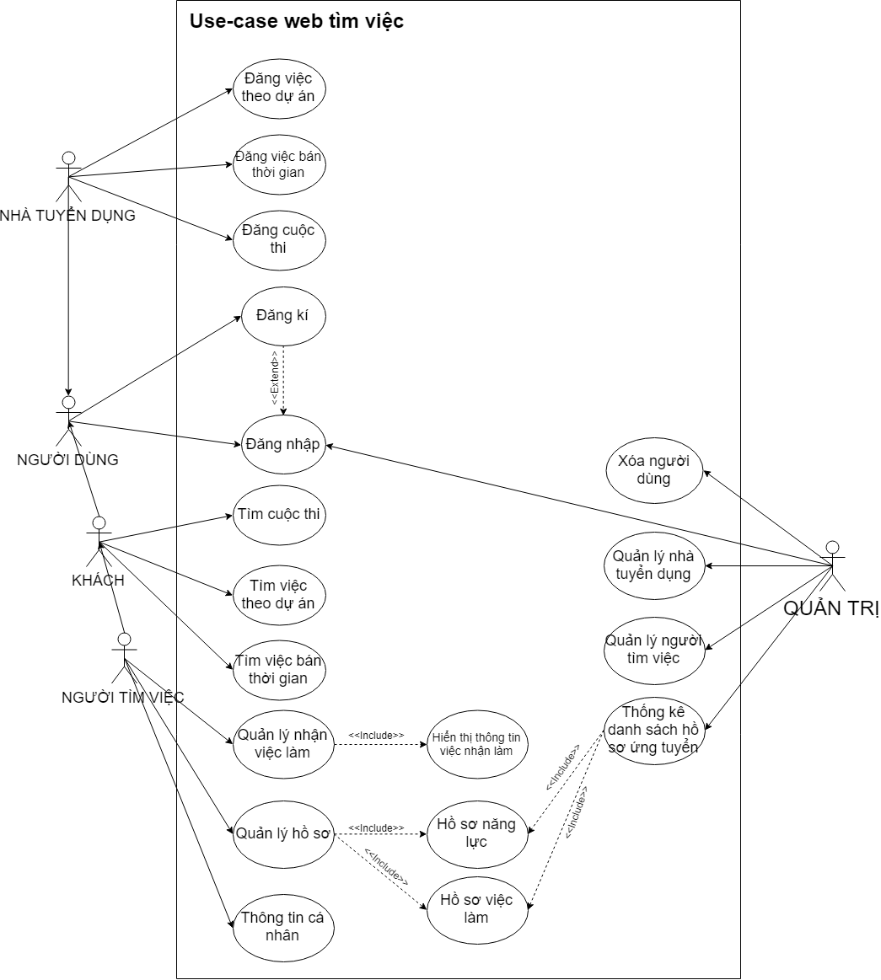
☒ Phương thức hoạt động

Slide 5
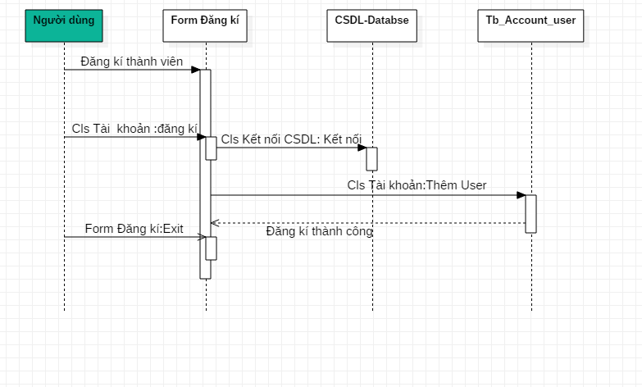
☒ Phương thức hoạt động
Chức năng đăng kí:

Slide 6
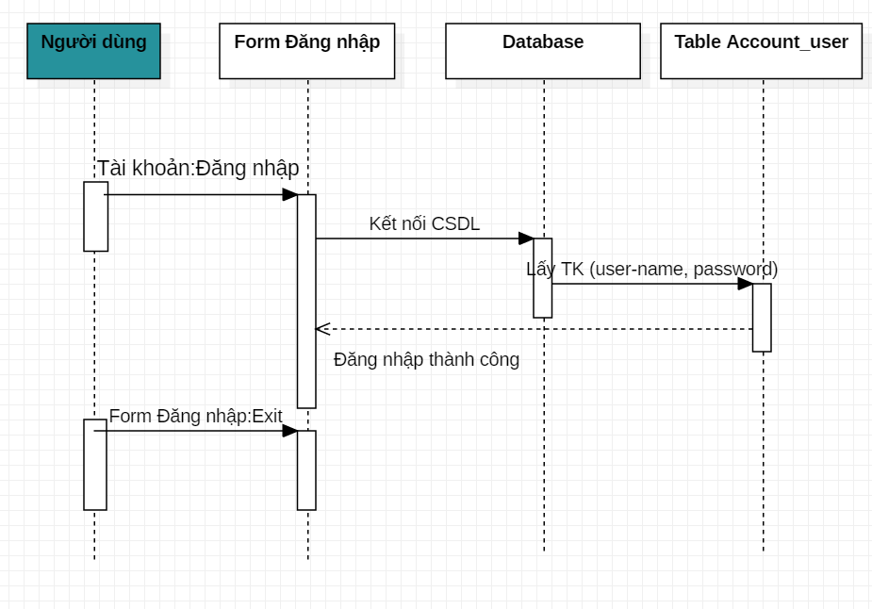
☒ Phương thức hoạt động
Chức năng đăng nhập:

Slide 7
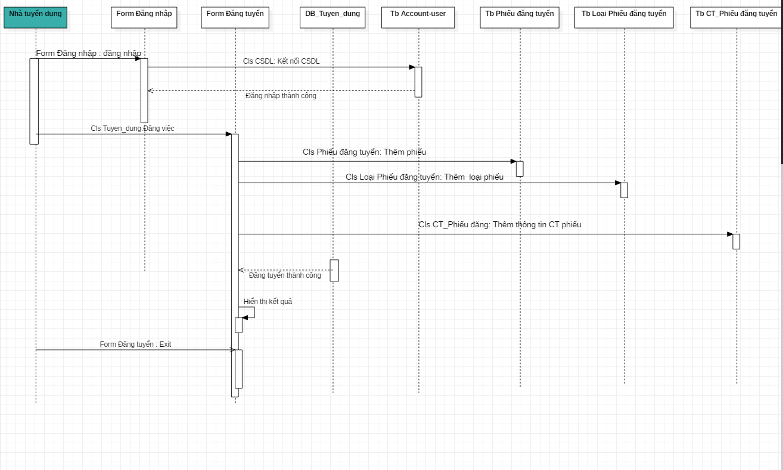
☒ Phương thức hoạt động
Chức năng đăng tuyển:

Slide 8
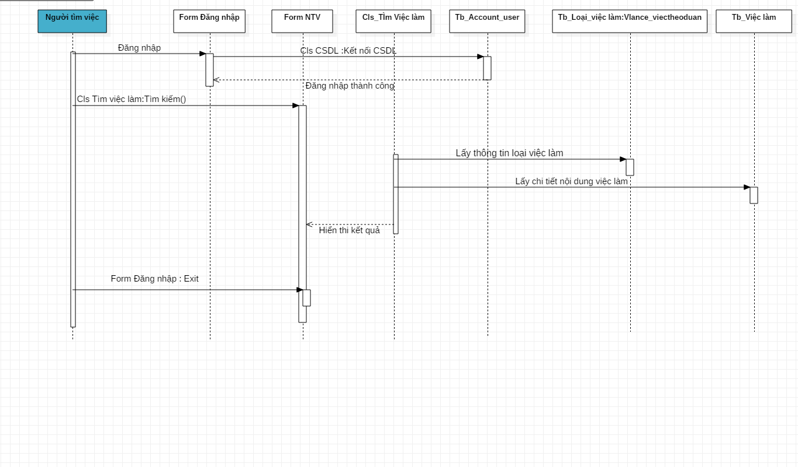
☒ Phương thức hoạt động
Chức năng tìm việc làm:

Slide 9
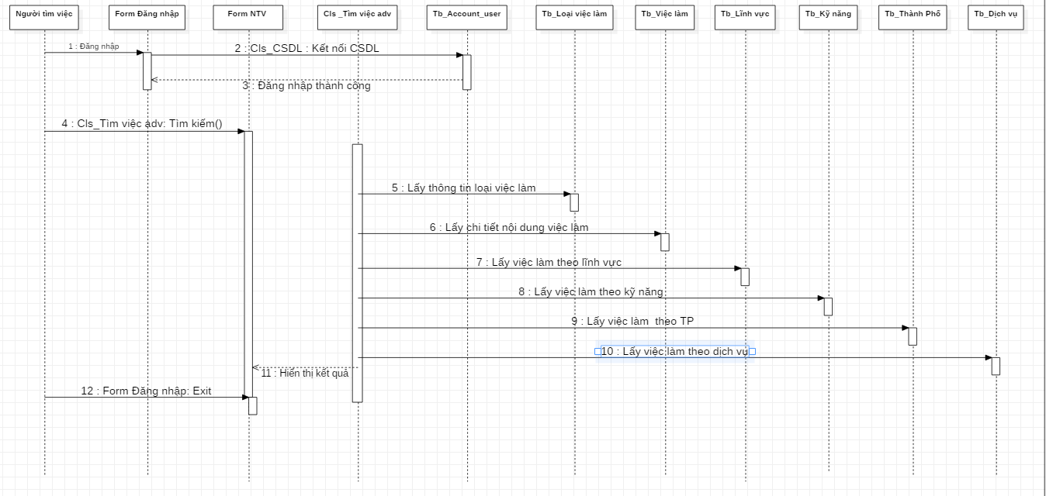
☒ Phương thức hoạt động
Chức năng tìm việc làm nâng cao:

Slide 10
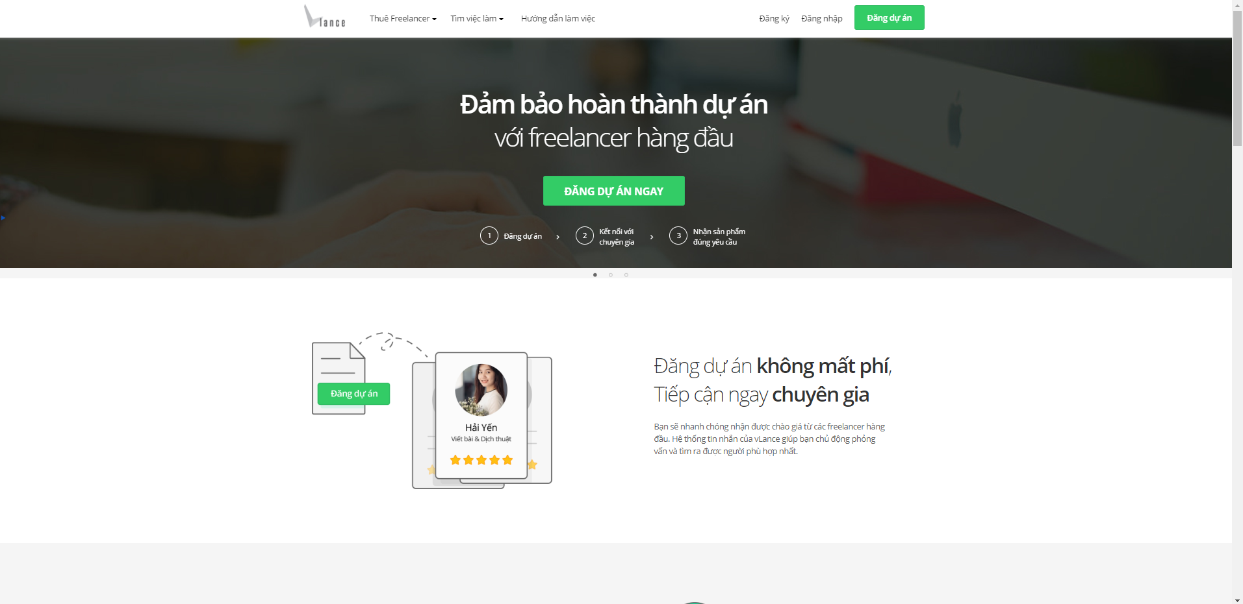
☒ Tổng quan về giao diện web
Giao diện trang chủ

Slide 11
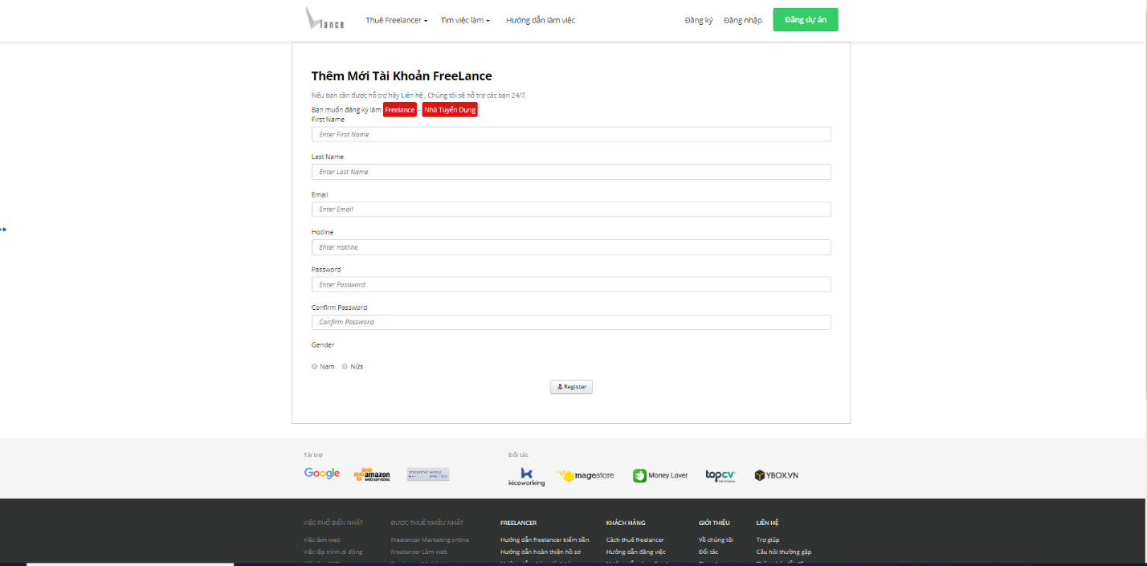
☒ Tổng quan về giao diện web
Giao diện đăng kí cho người tìm việc

Slide 12
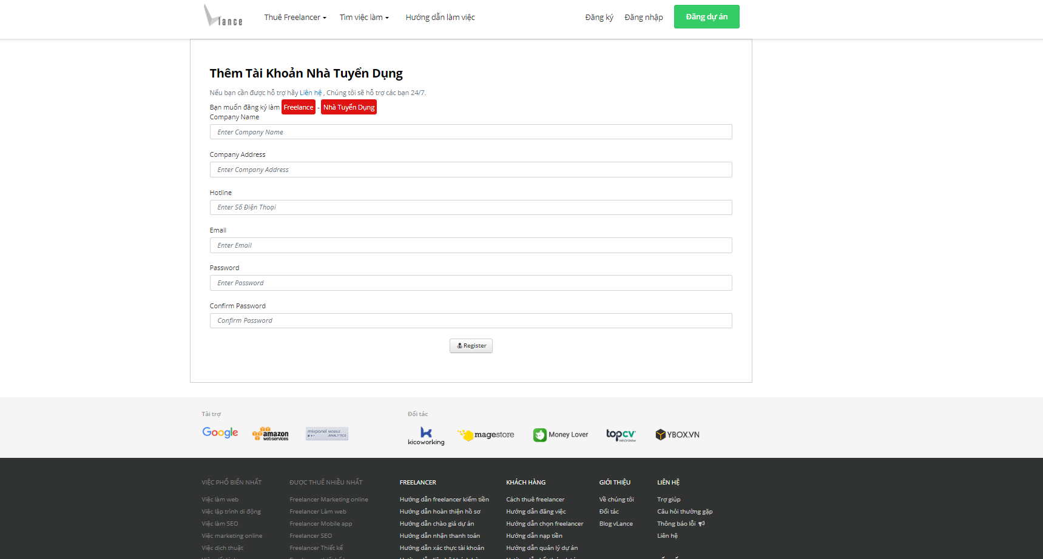
☒ Tổng quan về giao diện web
Giao diện đăng kí cho nhà tuyển dụng

Slide 13
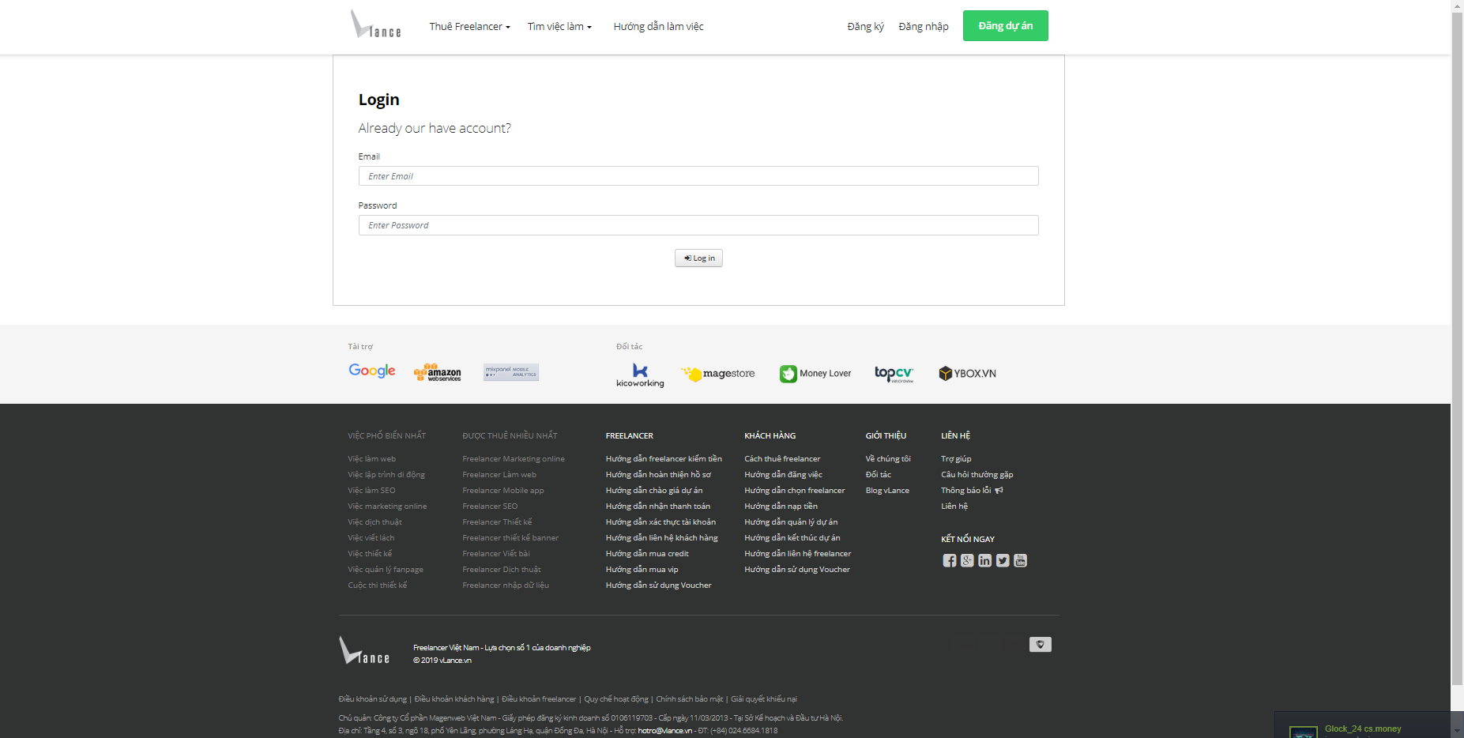
☒ Tổng quan về giao diện web
Giao diện đăng nhập

Slide 14
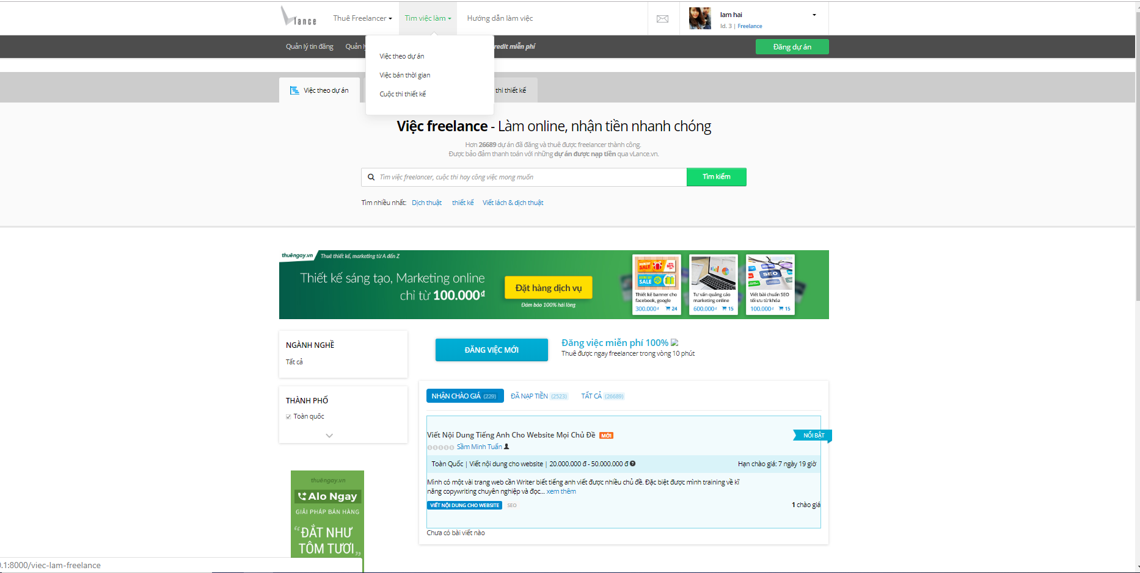
☒ Tổng quan về giao diện web
Giao diện người tìm việc

Slide 15
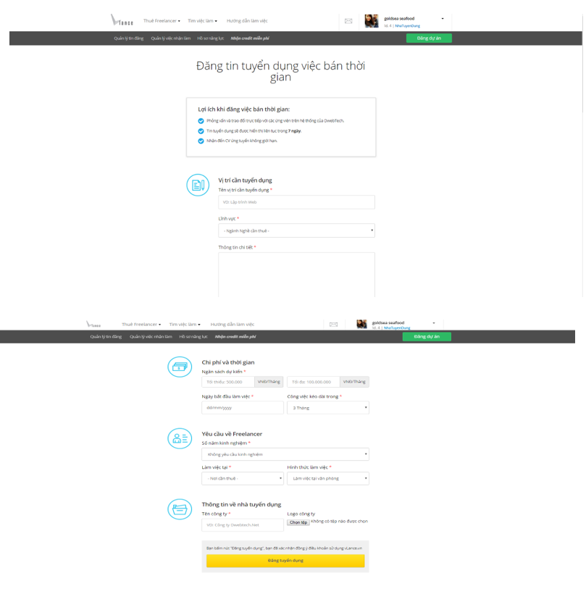
☒ Tổng quan về giao diện web
Giao diện đăng việc bán thời gian

Slide 16
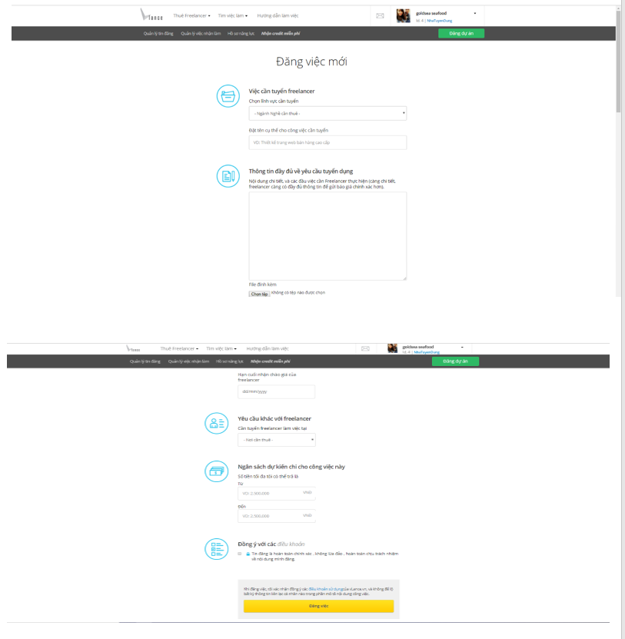
☒ Tổng quan về giao diện web
Giao diện đăng việc theo dự án

Slide 17
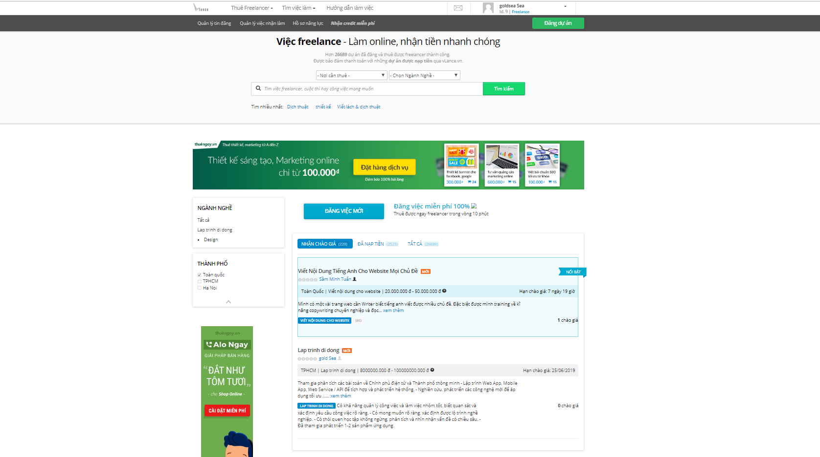
☒ Tổng quan về giao diện web
Giao diện tìm việc theo dự án

Slide 18
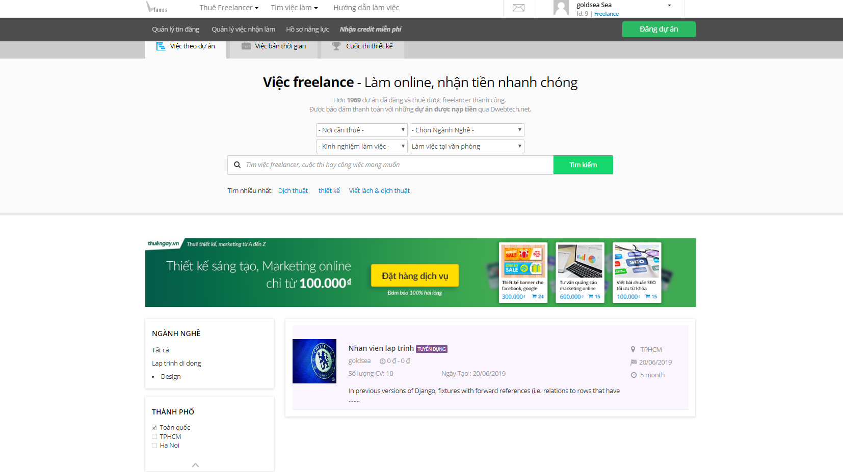
☒ Tổng quan về giao diện web
Giao diện tìm việc bán thời gian

Slide 19
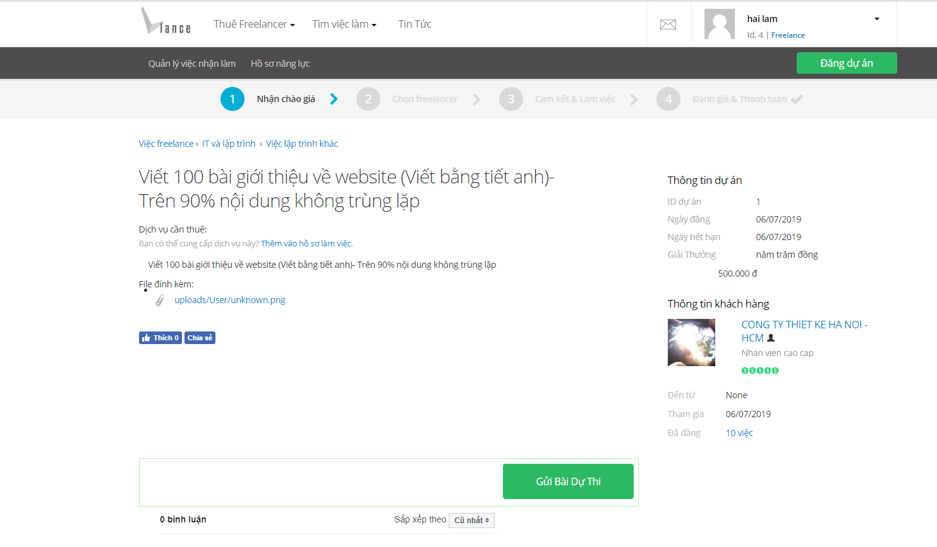
☒ Tổng quan về giao diện web
Giao diện cuộc thi thiết kế

Slide 20
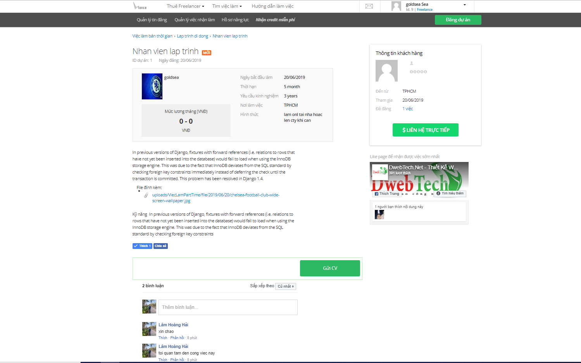
☒ Tổng quan về giao diện web
Giao diện chi tiết việc bán thời gian

Slide 21
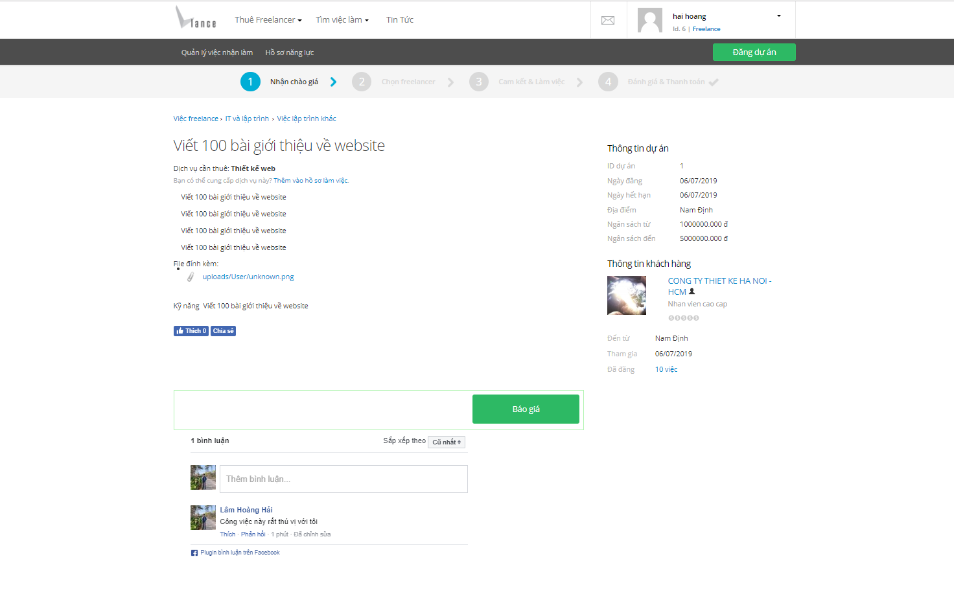
☒ Tổng quan về giao diện web
Giao diện chi tiết việc theo dự án

Slide 22
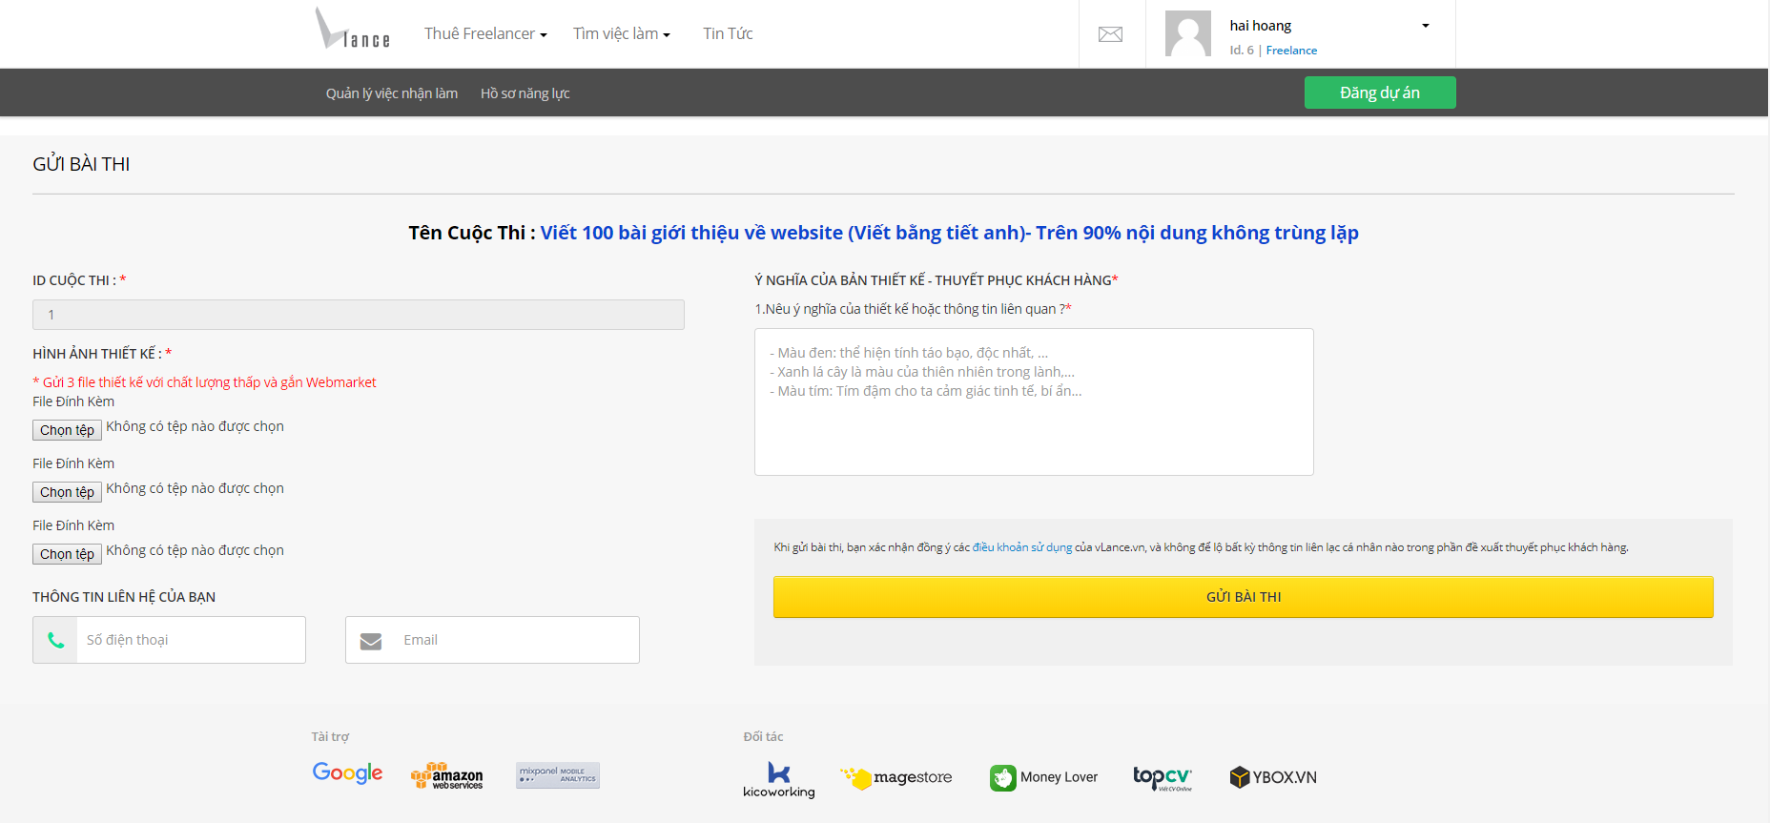
☒ Tổng quan về giao diện web
Giao diện chức năng chi tiết gửi bài dự thi

Slide 23
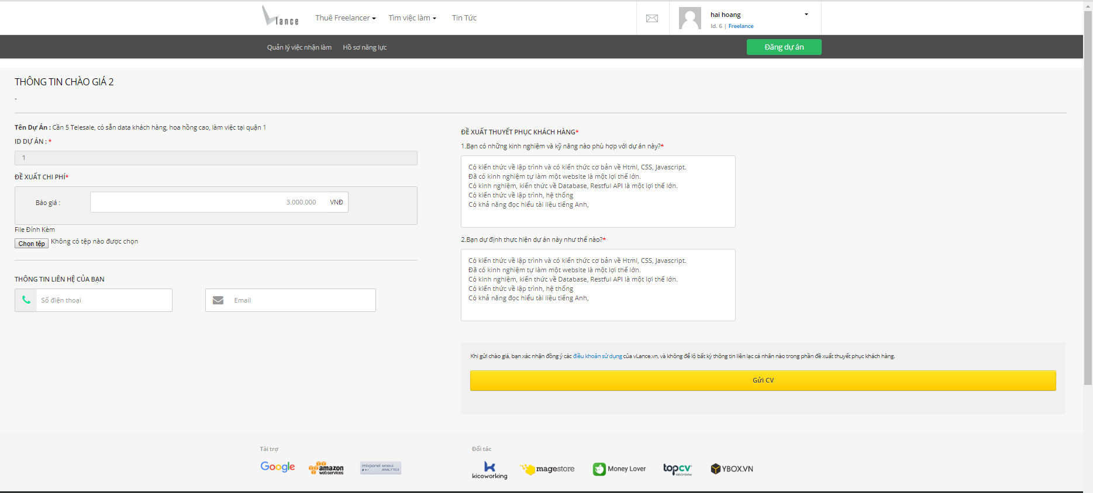
☒ Tổng quan về giao diện web
Giao diện chức năng báo giá

Slide 24
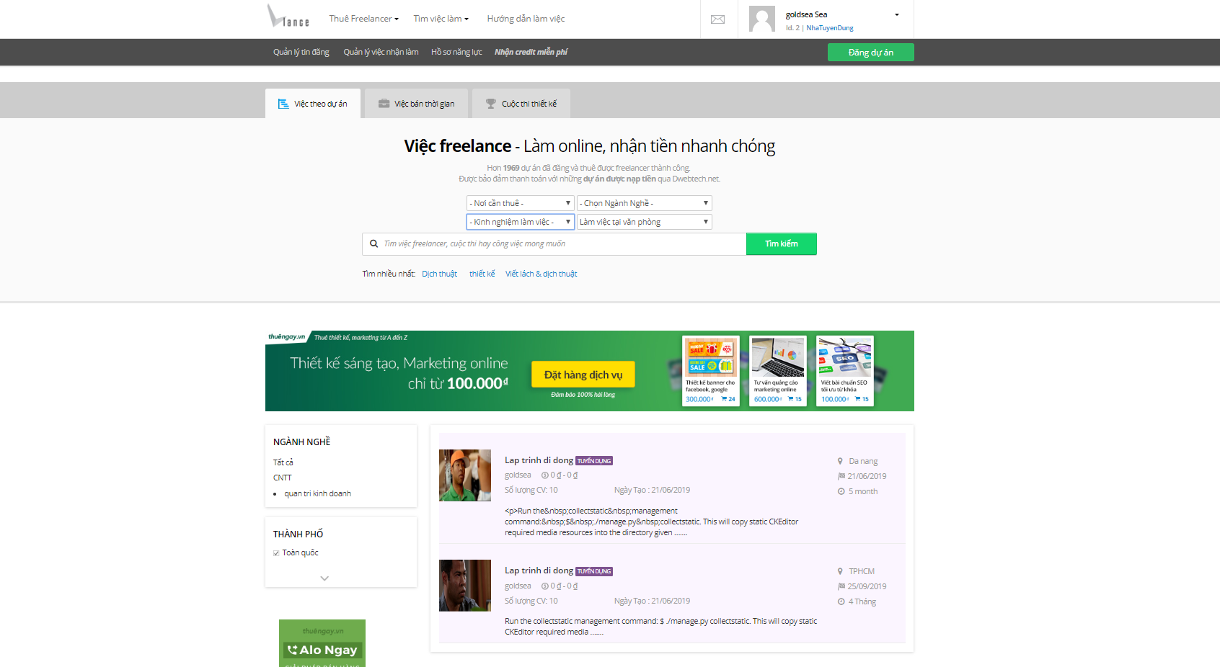
☒ Tổng quan về giao diện web
Giao diện chức năng tìm kiếm việc làm

Slide 25
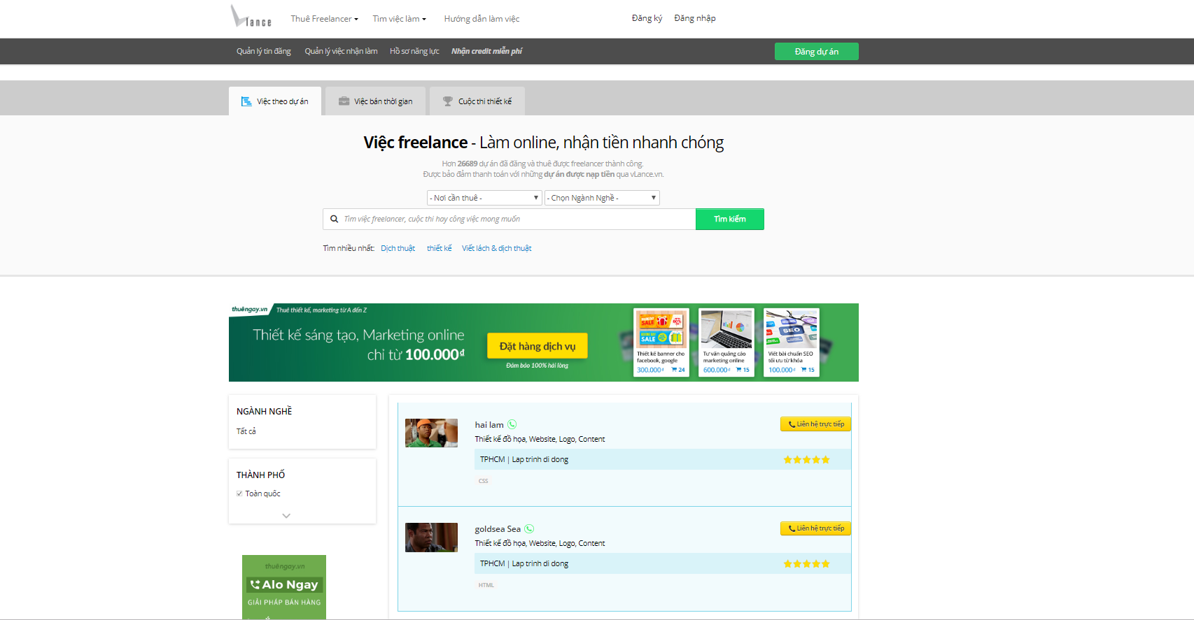
☒ Tổng quan về giao diện web
Giao diện danh sách Freelancer

Slide 26
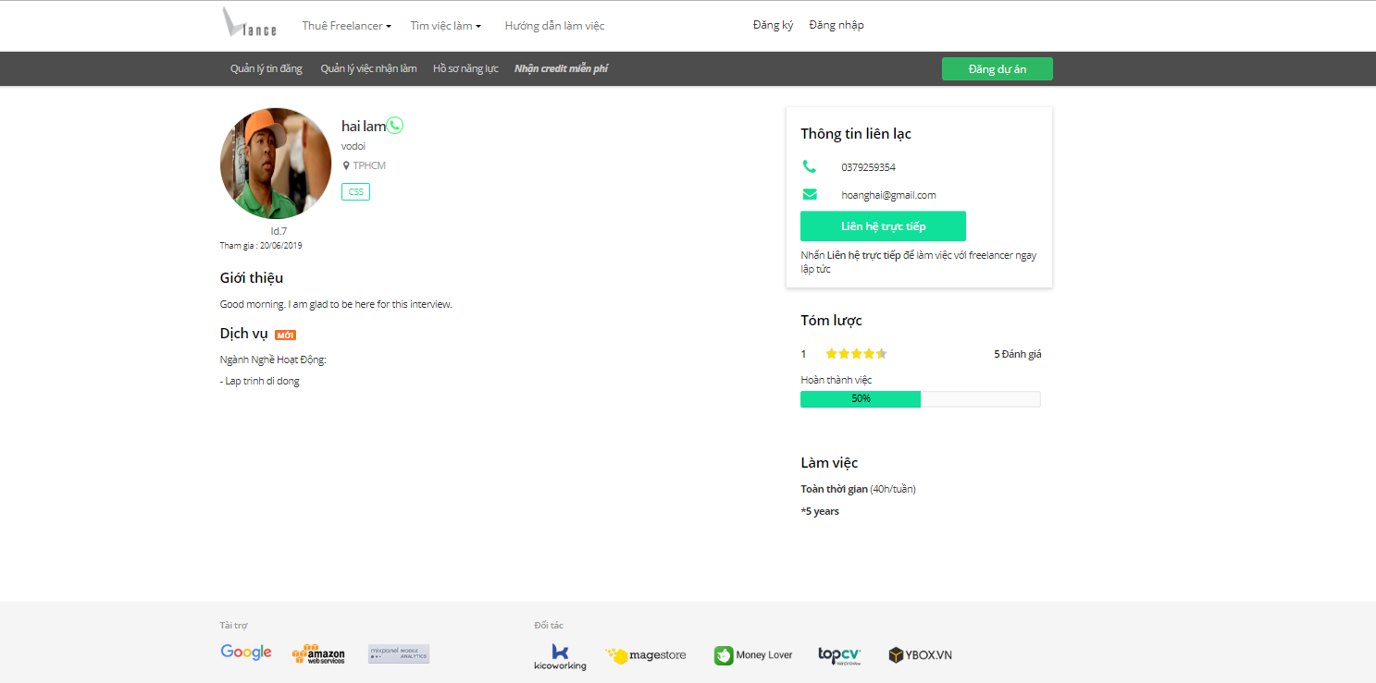
☒ Tổng quan về giao diện web
Giao diện thông tin Freelancer

Slide 27
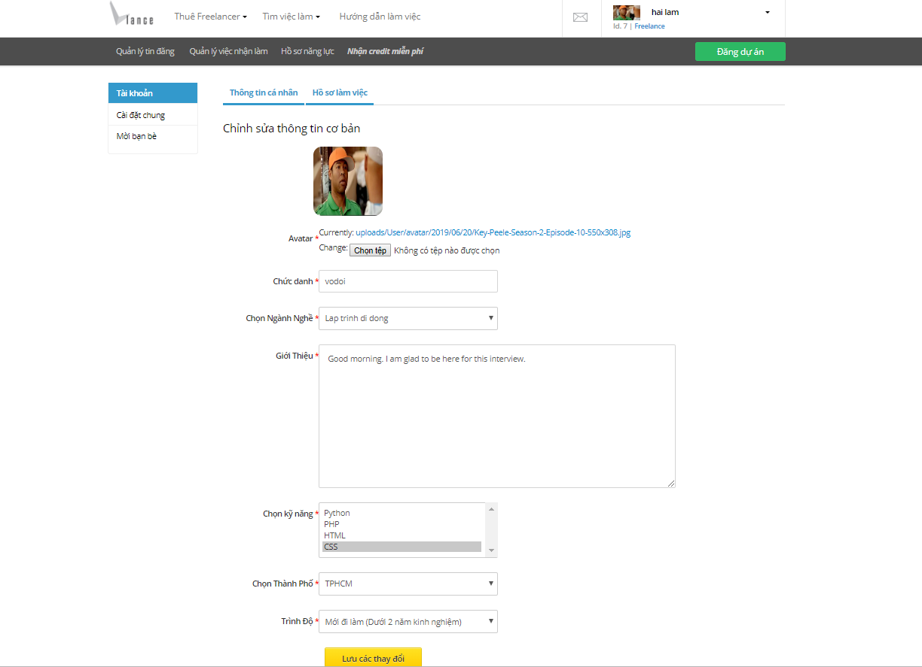
☒ Tổng quan về giao diện web
Giao diện chức năng chỉnh sửa hồ sơ

Slide 28
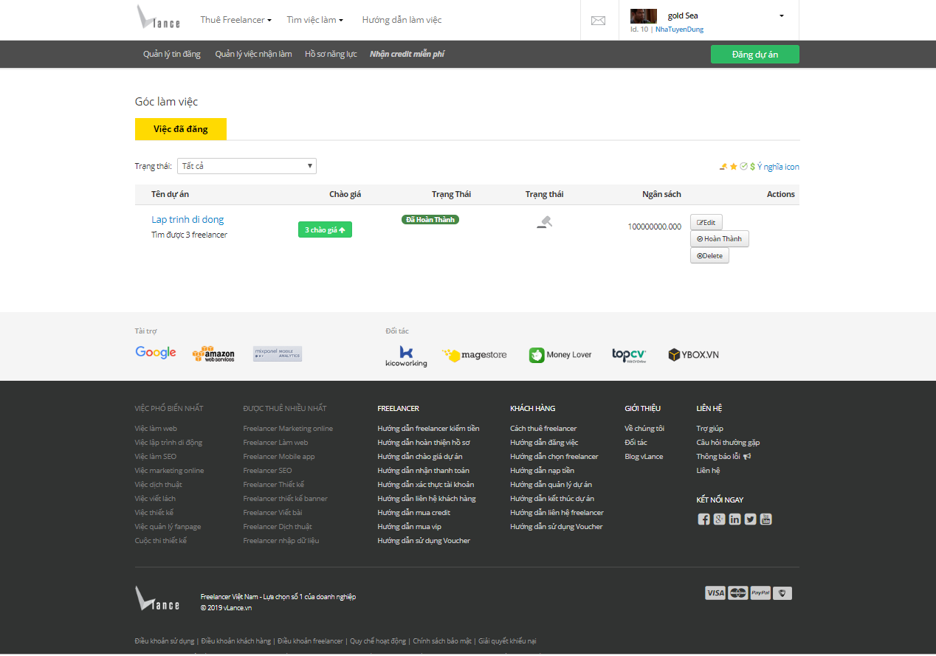
☒ Tổng quan về giao diện web
Giao diện quản lí tin đăng

Slide 29
Demo Web

Slide 30


